Slide 1
動物介紹
資料蒐集：小萁

Slide 2
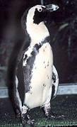
黑腳企鵝
黑臉從眼後上至白眉處。一些鳥在上胸處有第二個黑帶。幼鳥的頭灰色及胸帶不明顯
黑腳企鵝成鳥在海裡聚集成群共同捕魚，可潛水至海底130公尺處

Slide 3
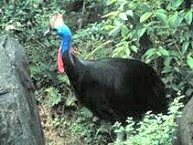
南方食火雞
大形走禽，頭頸部無毛，皮膚為紫藍色，頭部有角質的冠，頸部有2條色彩鮮豔的皮褶，腿長而粗壯，翅短，腳具3趾，趾爪銳利，成鳥羽毛為棕黑色，雌雄型態差異極小，雌性略大，顏色較鮮明，雛鳥為深棕及黃褐色條紋相間。卵：135×95mm，重量約584g，草綠色，表面略有皺痕。

Slide 4
資料來源
黑腳企鵝http://newweb.zoo.gov.tw/Pager/Show/ZooData_Index_Show.aspx?Animal_ID=121

